Slide 1
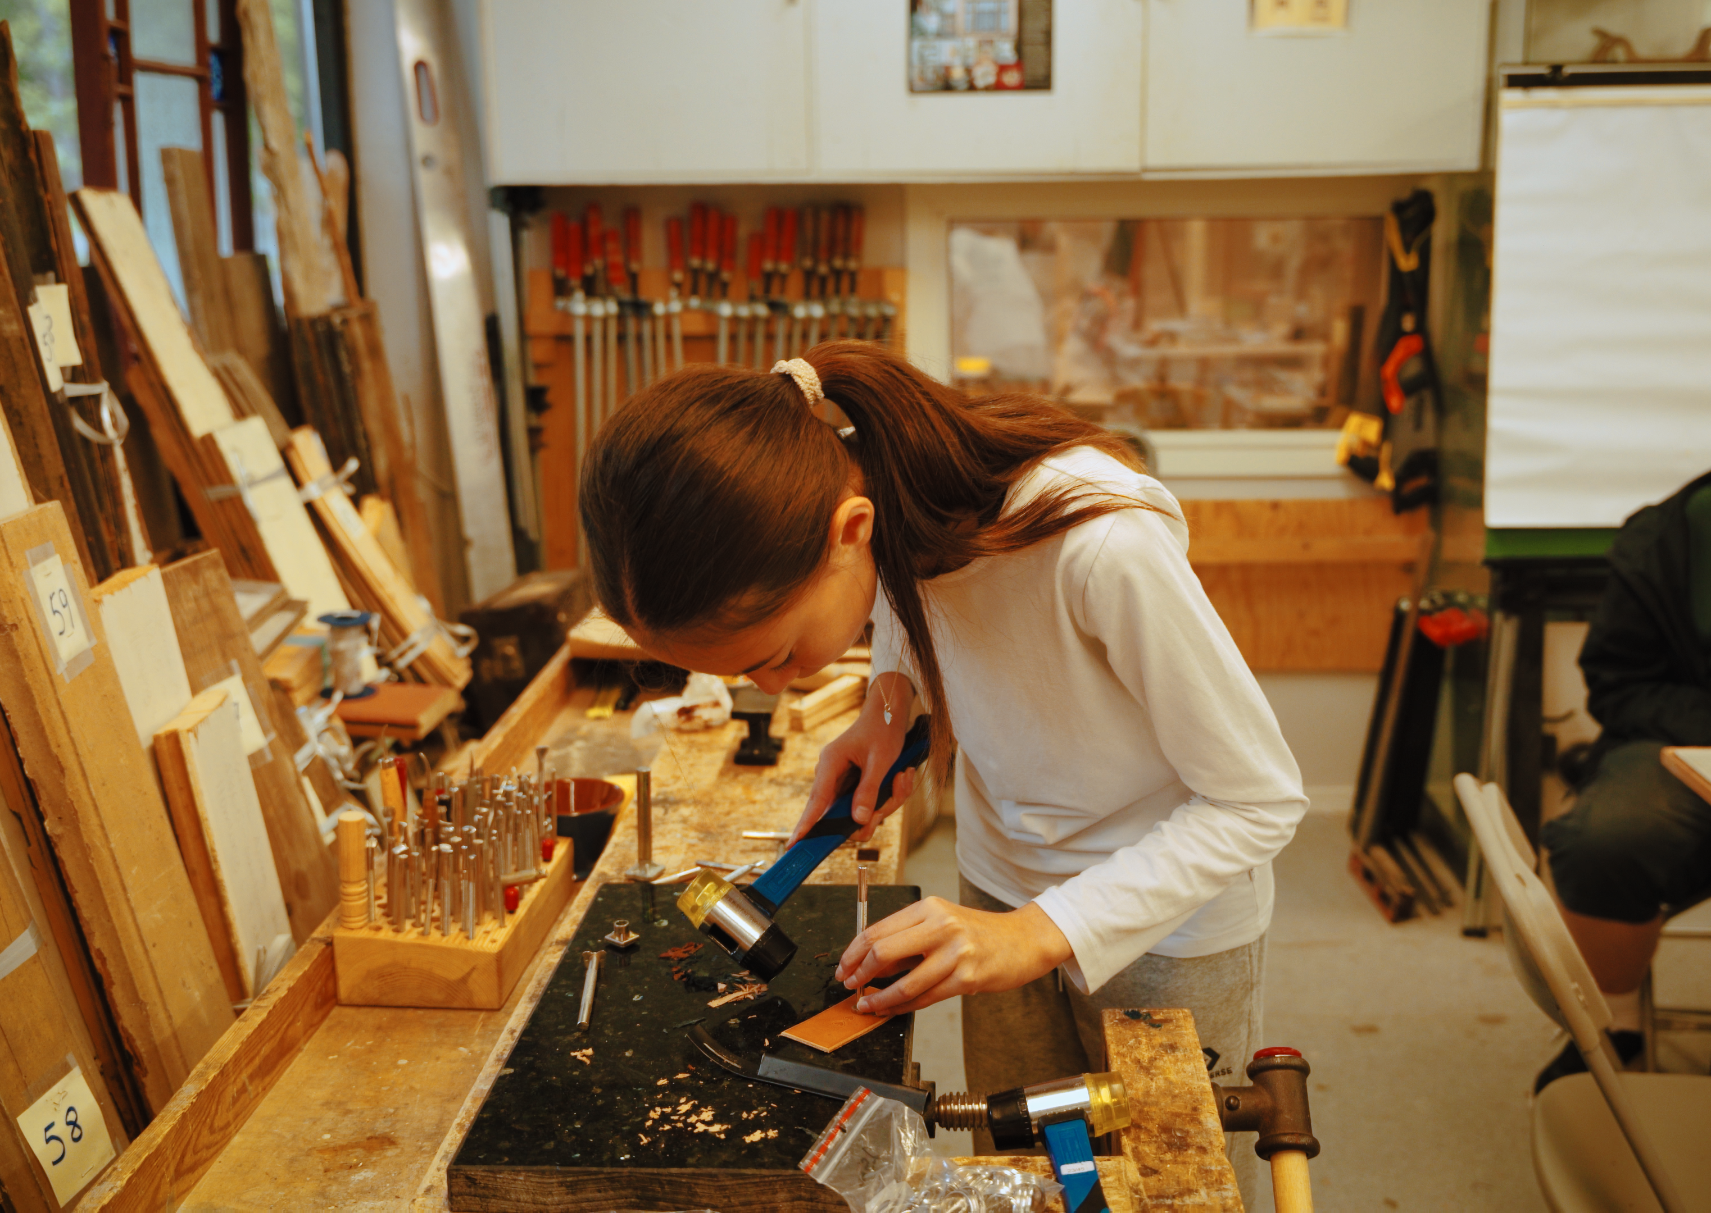
Fremme statusen for håndverksfagene og bevisstgjøre folk på verdien av tradisjonshåndverk
Stimulere kulturskoler til å initiere eller styrke tilbud innen tradisjonshåndverksfagene rettet mot barn og unge
Notes:
Utgangspunktet vårt var SparebankstiftelsenDNB sin satsing Håndverksløftet og undersatsingen Håndverksløftet i kulturskolen. Vårt hovedfokus var på Håndverksløft delen. Hva kan kulturskolene gjøre for tradisjonshåndverk? Ikke motsatt…

Slide 2
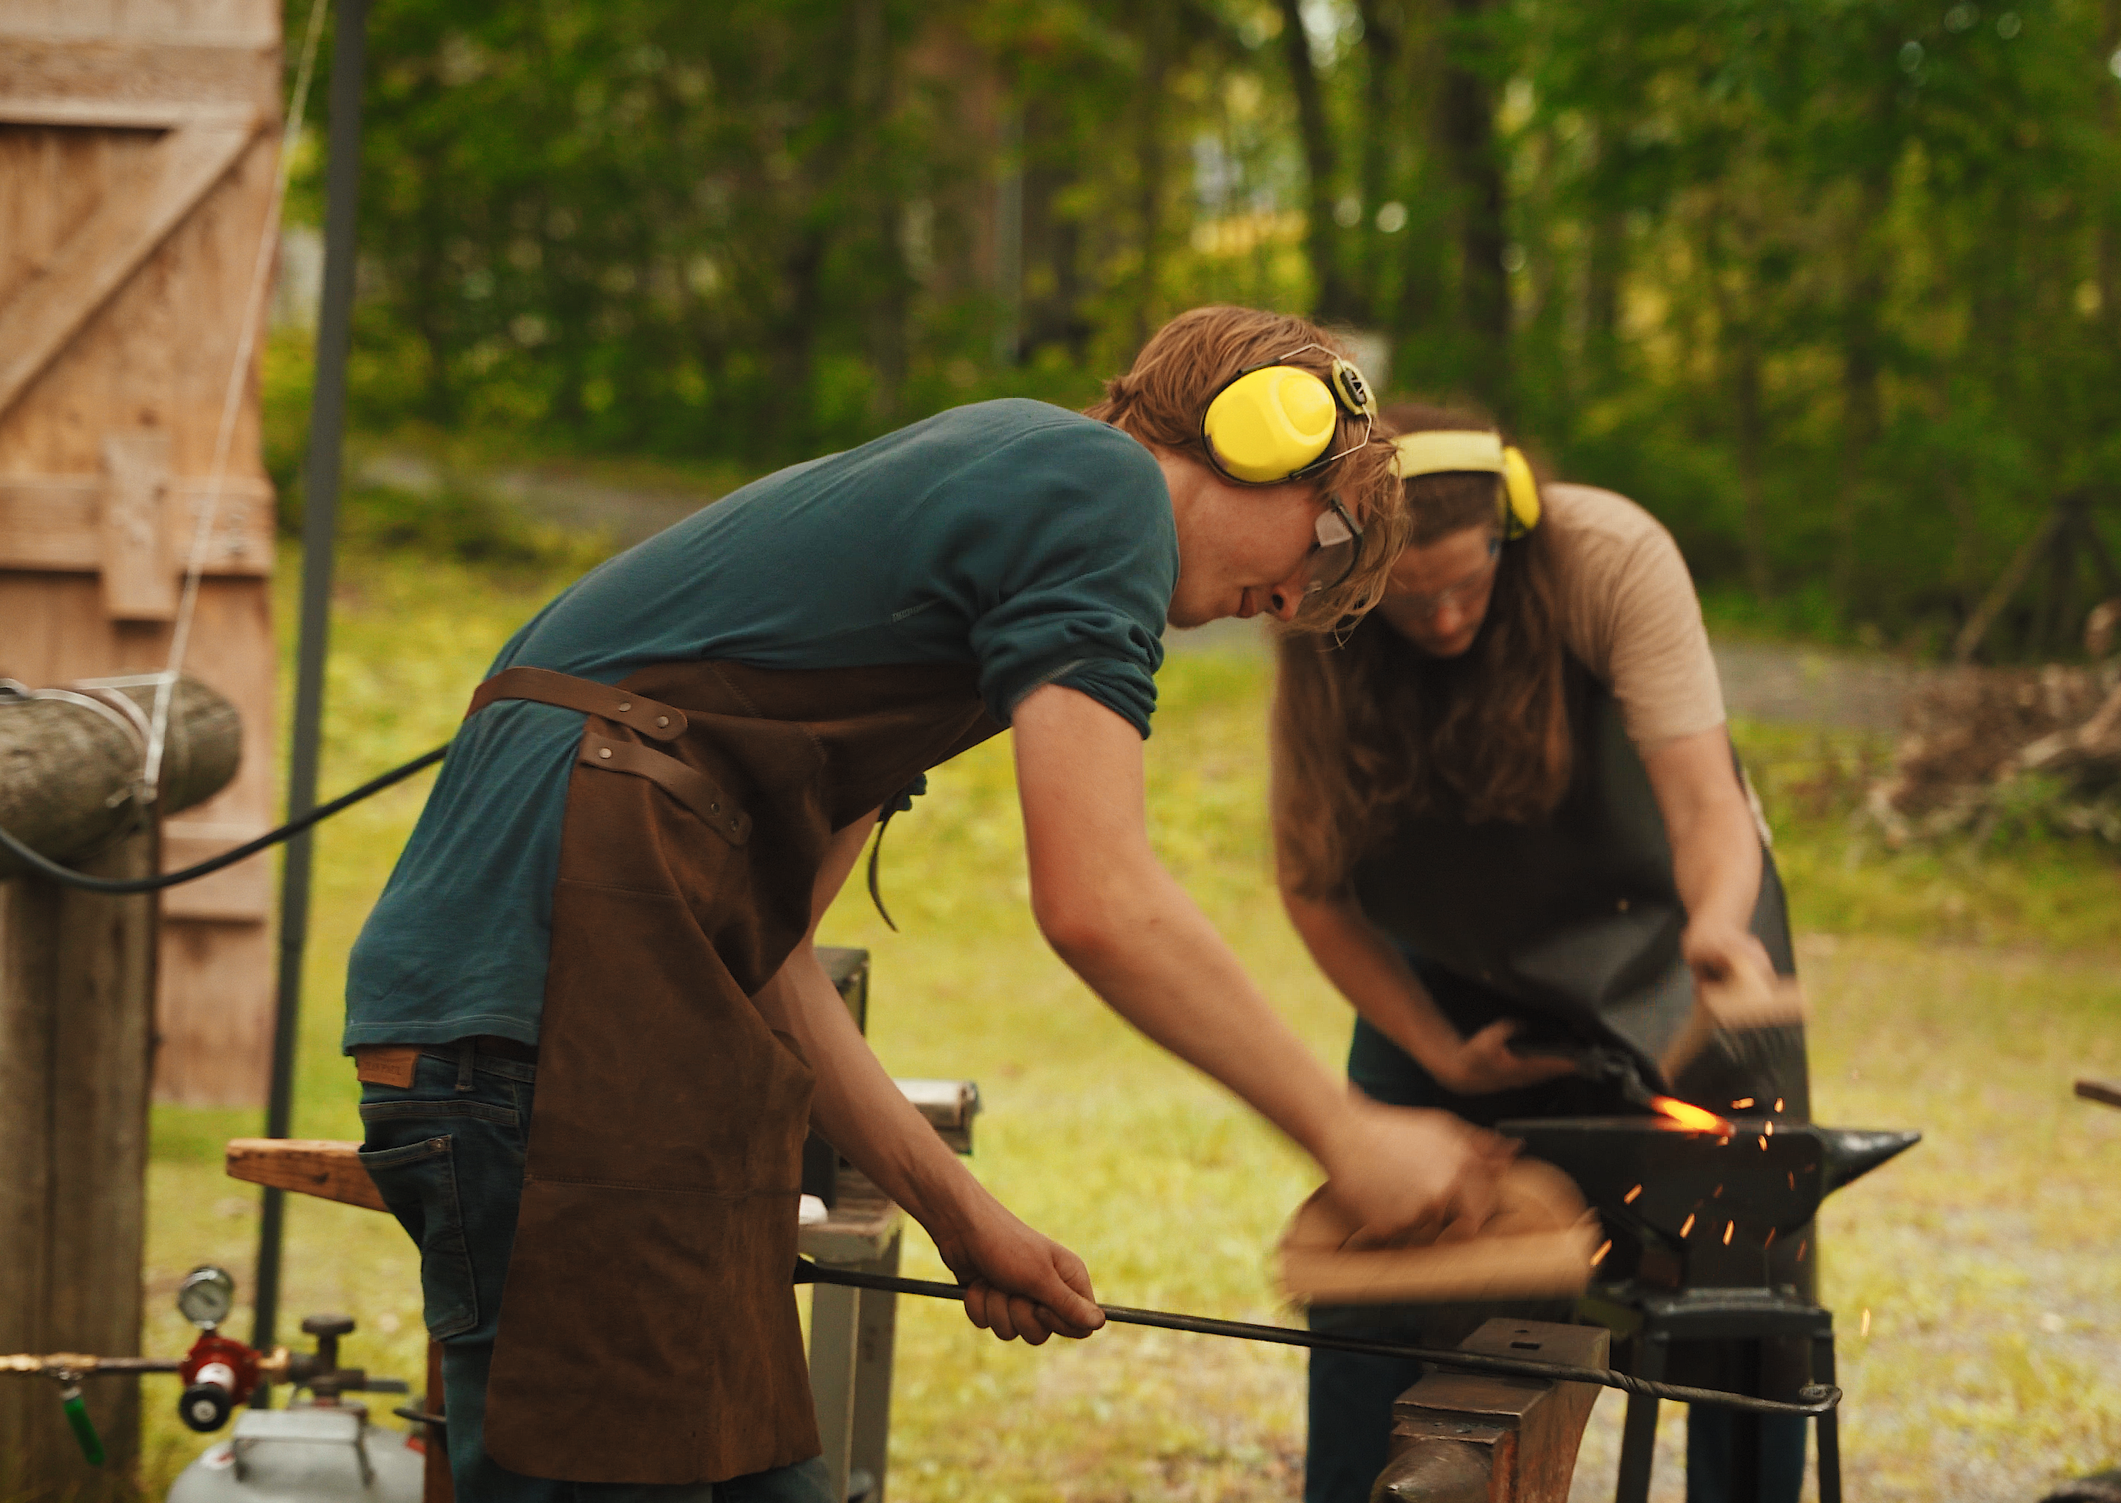
Hvordan gjøre kulturskolene til rekrutteringsarenaer til tradisjonshåndverk?
Hvordan gjøre kulturskolene til arbeidsplasser for tradisjonshåndverkere?
Notes:
Her skjønte vi at vi trenger noen venner.

Slide 3
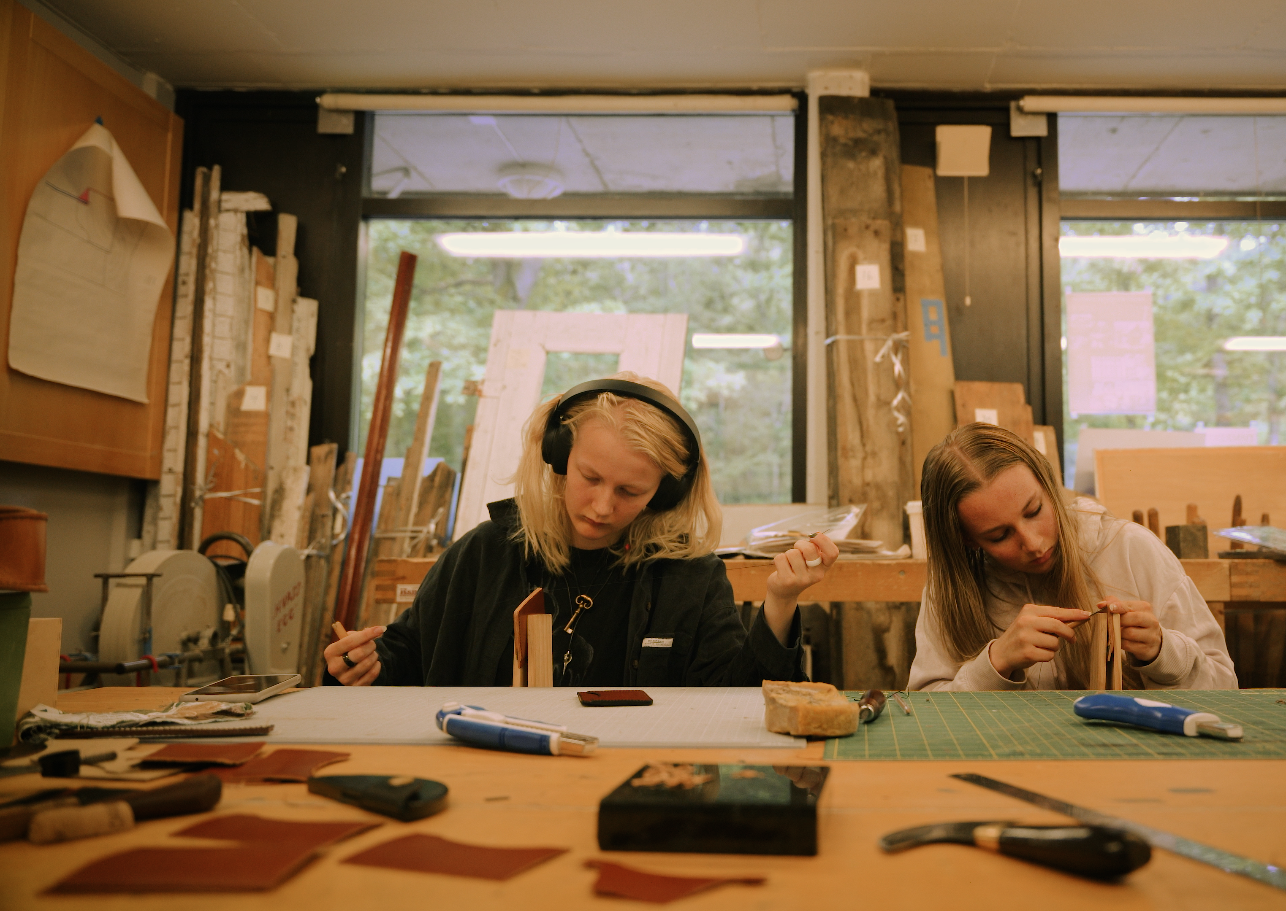
Tre samarbeidspartnere:
Vestby kulturskole og kulturskolene i Follo
Tradisjonshåndverk - opplæringskontor og kompetansesenter
Follo museum

Slide 4
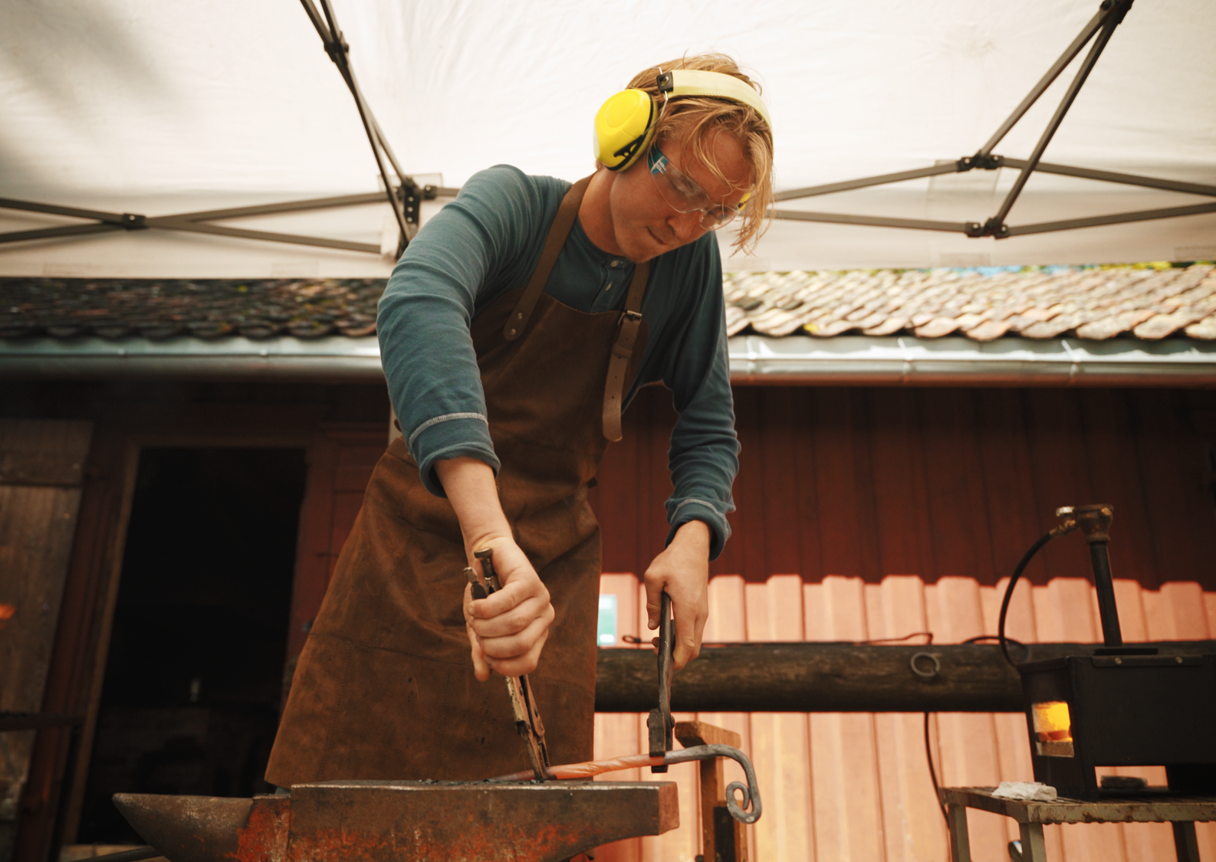
Målsetninger
Inkludere kulturskolefeltet i en etablert infrastruktur for utdanning innen tradisjonshåndverk
Utvikle kulturskoleundervisning som fag for tradisjonshåndverkere
Etablere tradisjonshåndverk som et framtidig kulturskoletilbud
Modell med nasjonal overføringsverdi?

Slide 5
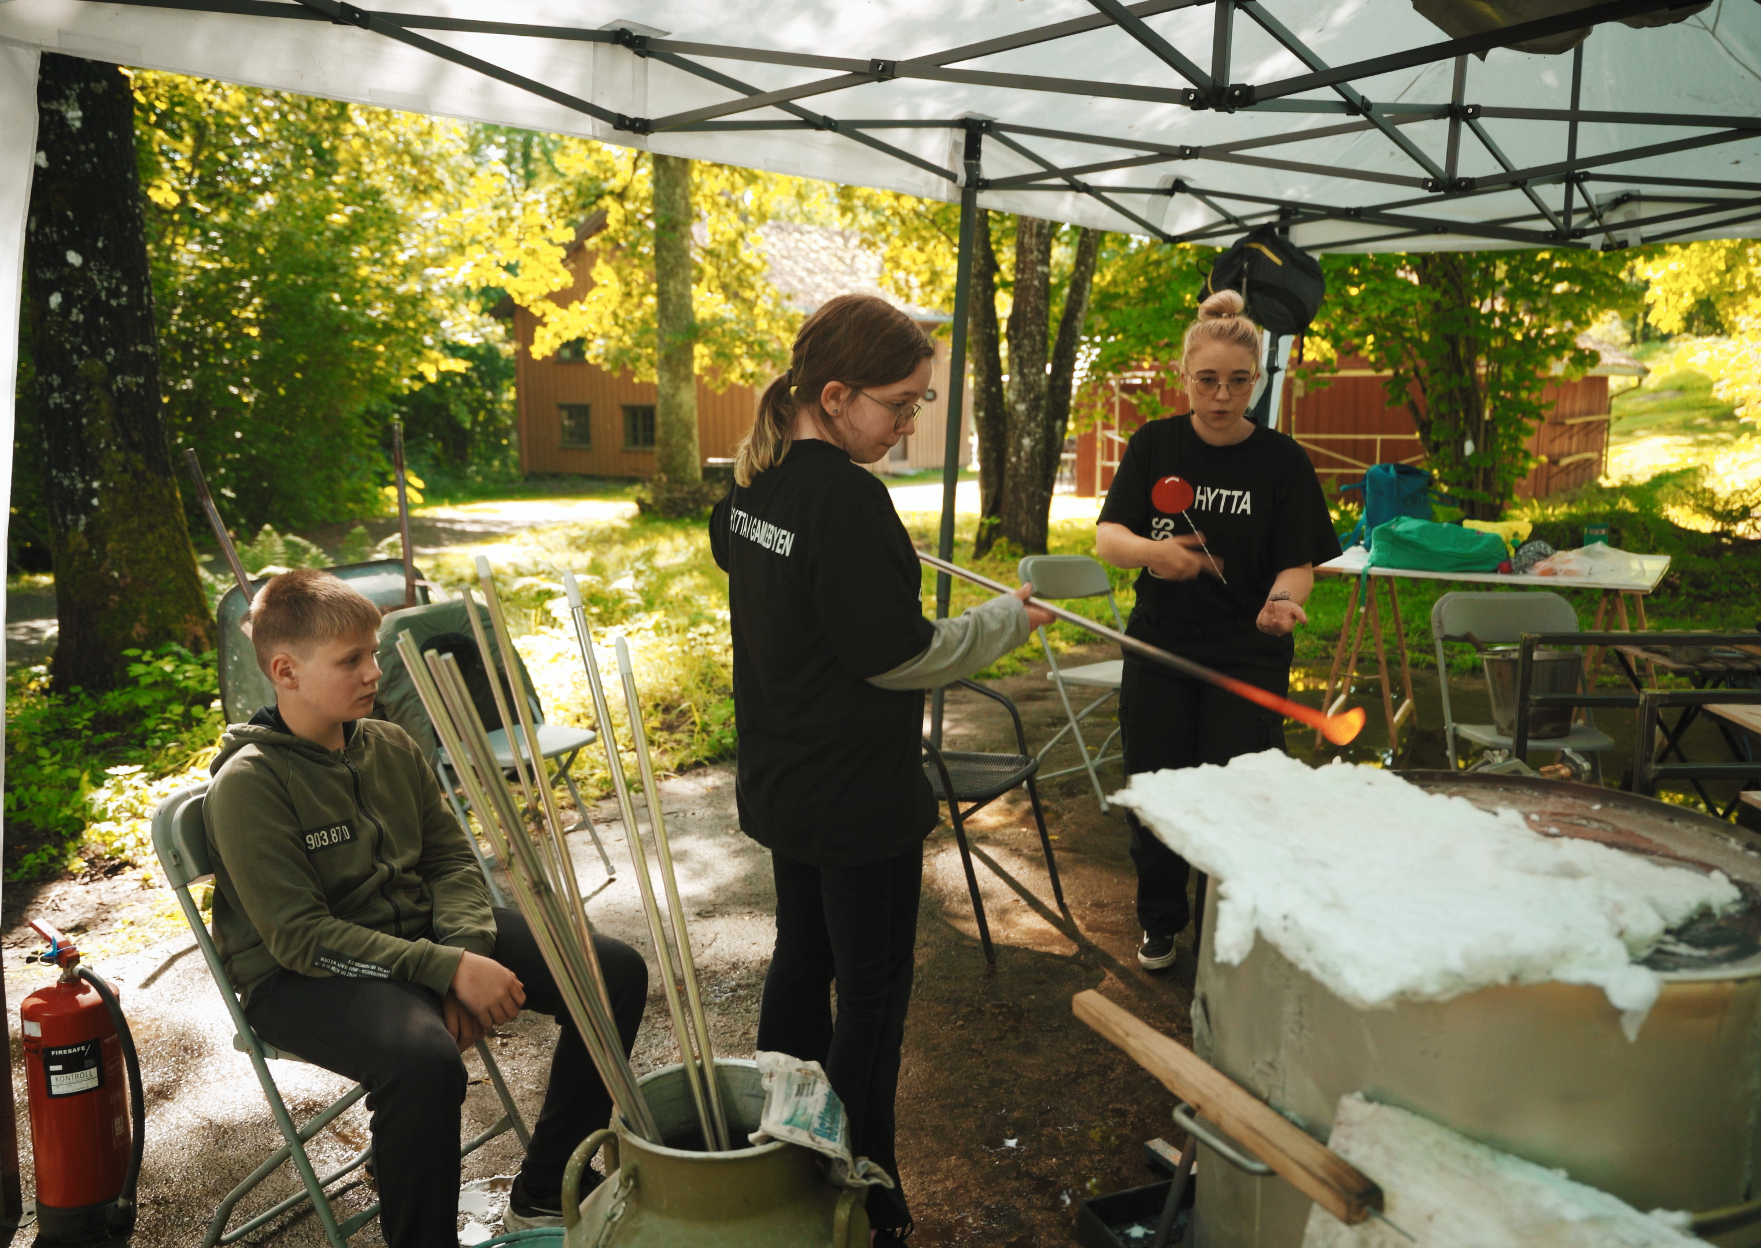
Skape nysgjerrighet for tradisjonshåndverk
Barn og unge må bli kjent med ulike håndverkstradisjoner
Interessert ungdom må se at utdanning innen tradisjonshåndverk er en mulig framtidsvei
Mulighet til å fordype og utvikle seg innen ulike tradisjonshåndverksfag

Slide 6
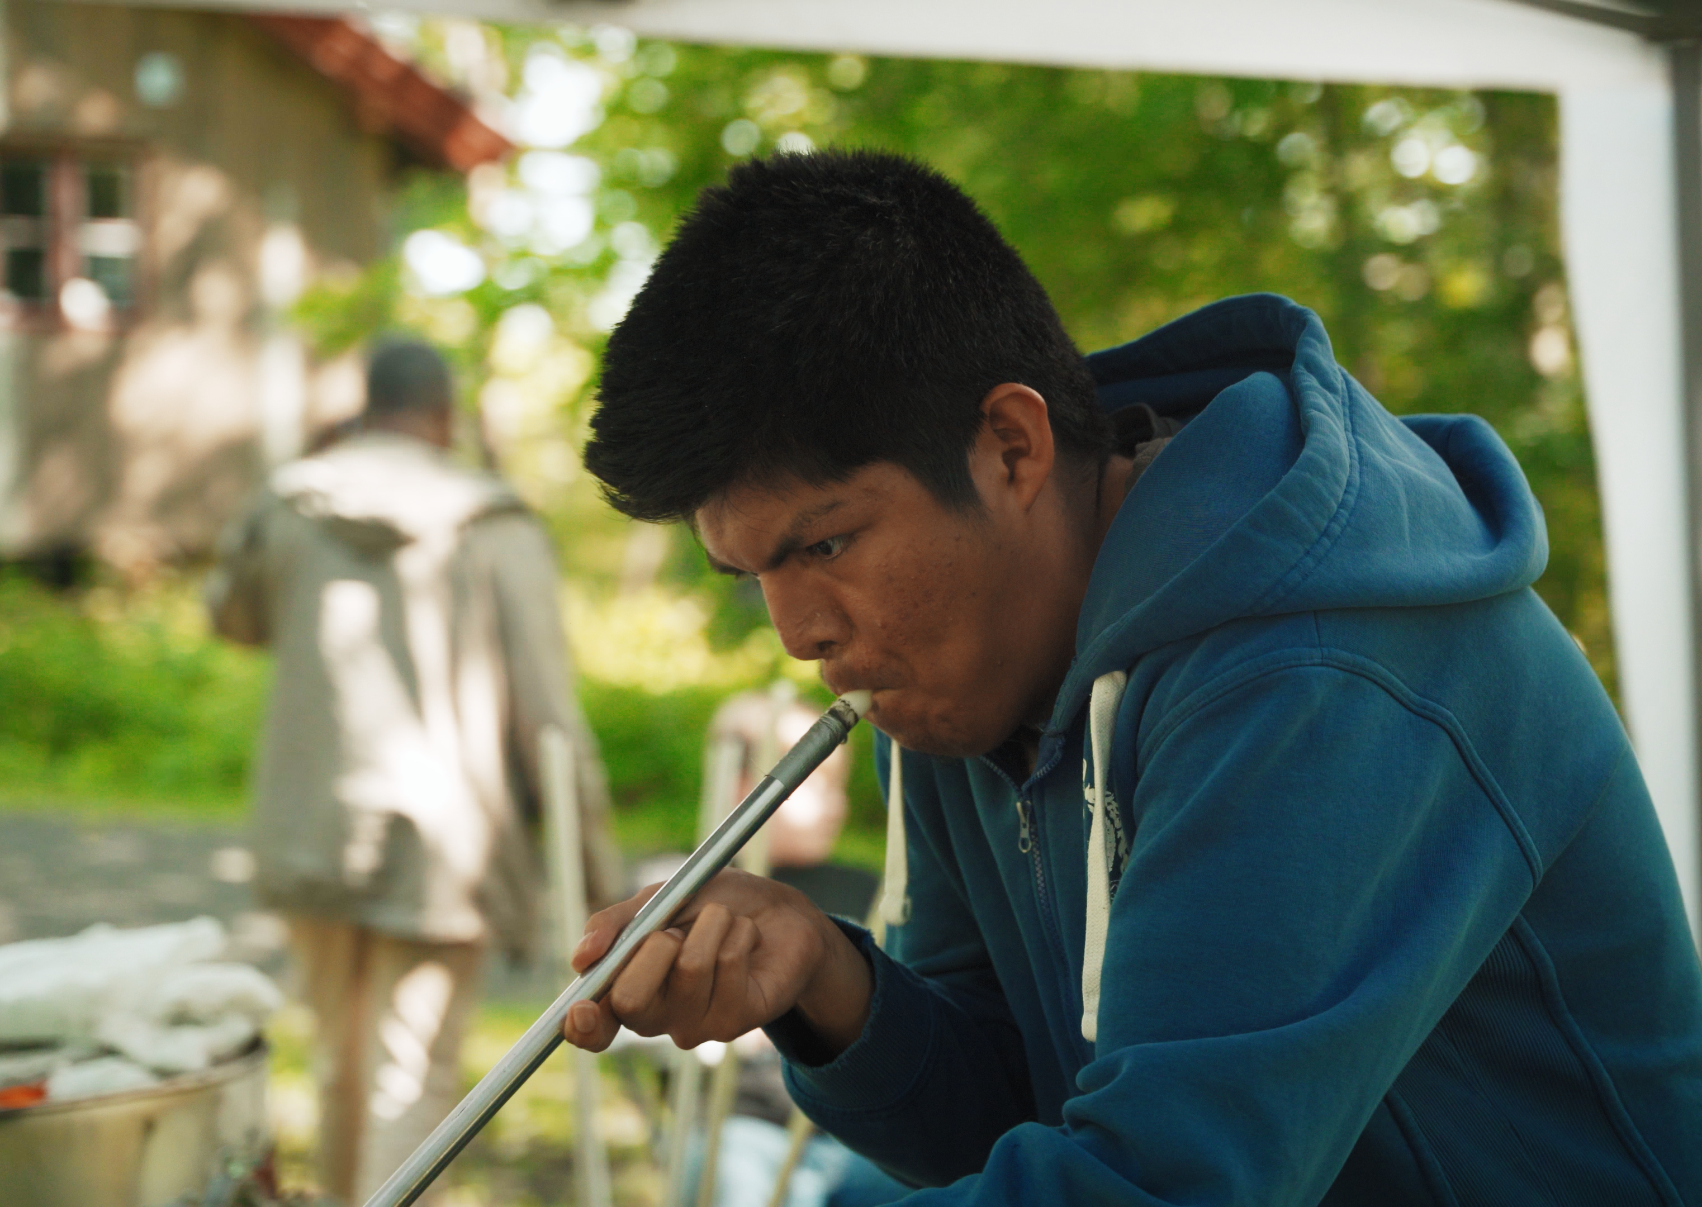
Kulturskolen kan være en rød tråd
En arena som tilbyr opplæring for barn og unge i tillegg til skoleverket
Kan gi ungdom en mulighet til å utvikle seg i fag de ikke møter i det ordinære skoleverket
En kommunal aktør med ansvaret for opplæring i kulturfag (på fritiden)
En sentral rekruteringsarena inn til tradisjonshåndverksfagene?

Slide 7
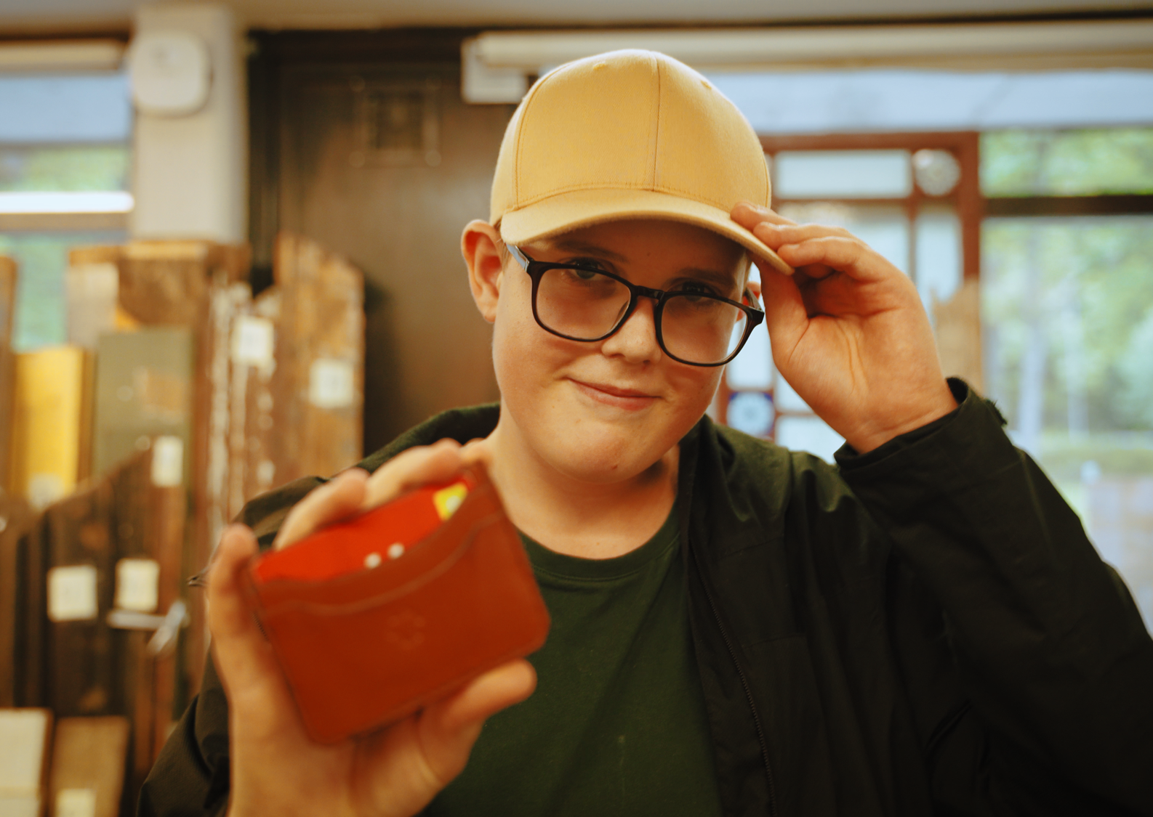
Et smalt fagområde, med få elever
Den enkelte kommune kan ikke ta ansvaret for tilbudet alene
Undervisningen gis av de som jobber med tradisjonshåndverk til daglig
Erfarne tradisjonshåndverkere som lærere

Slide 8
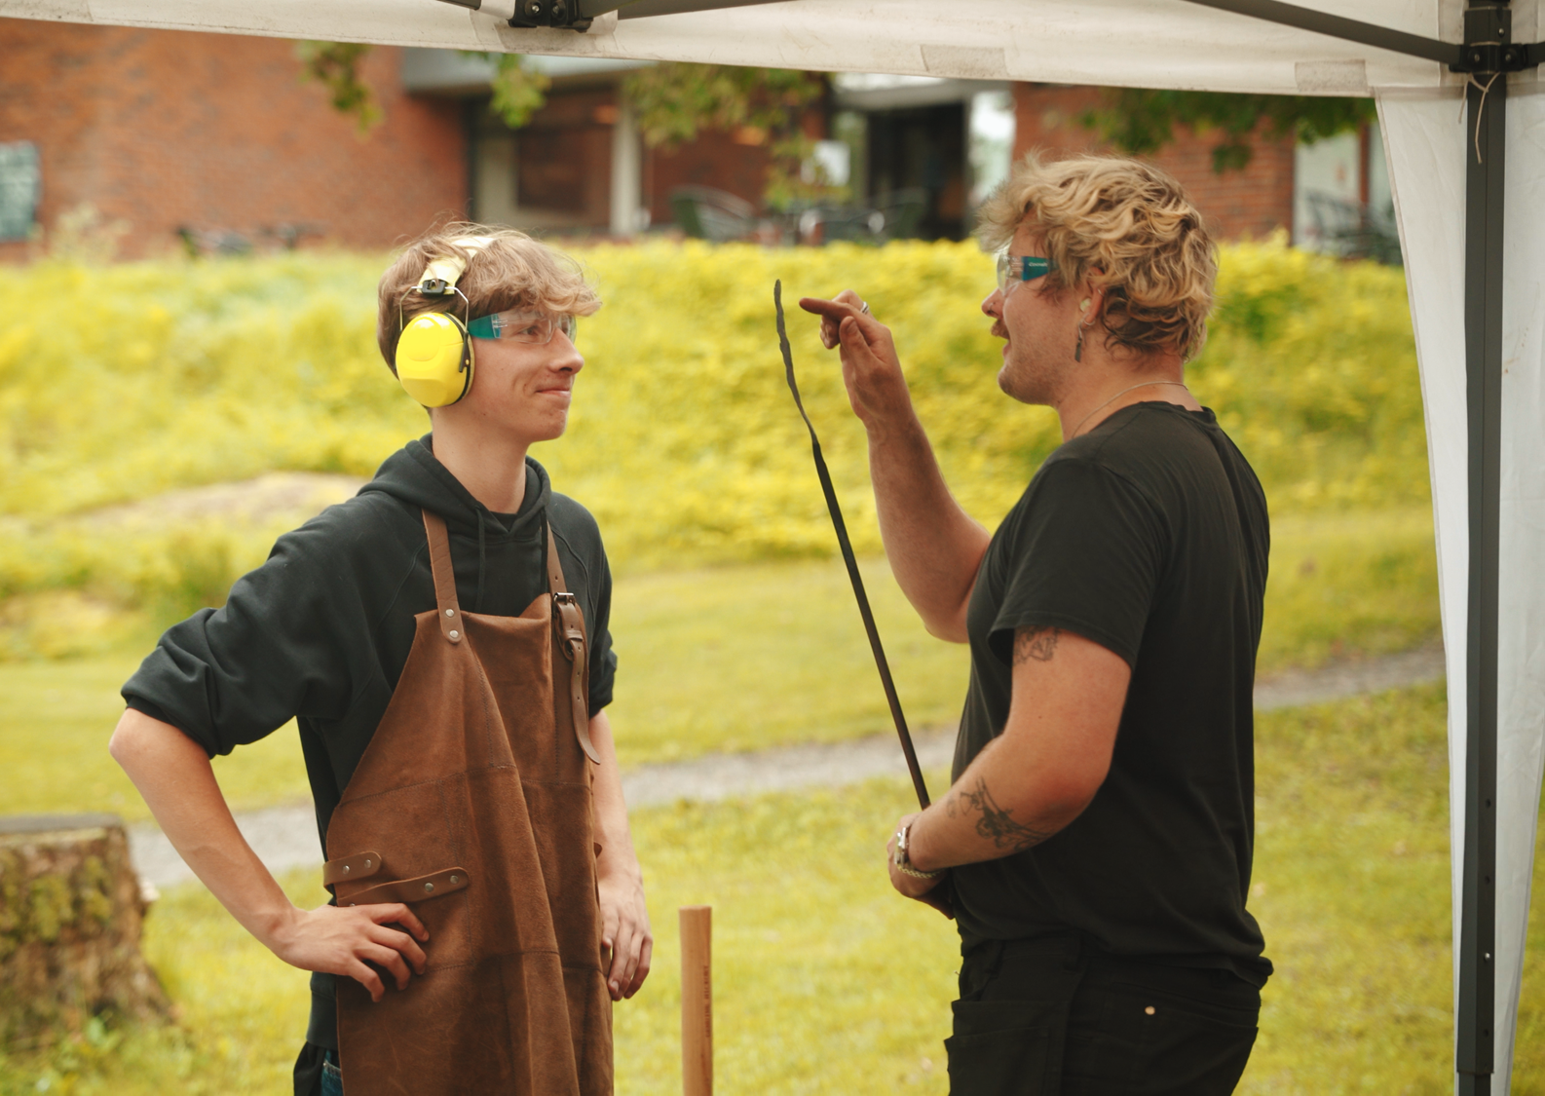
Om man ønsker å videreføre kompetanse innen tradisjonshåndverk er det viktig å legge til rette for at erfarne tradisjonshåndverkere kan dele kunnskapen med nye talenter

Slide 9
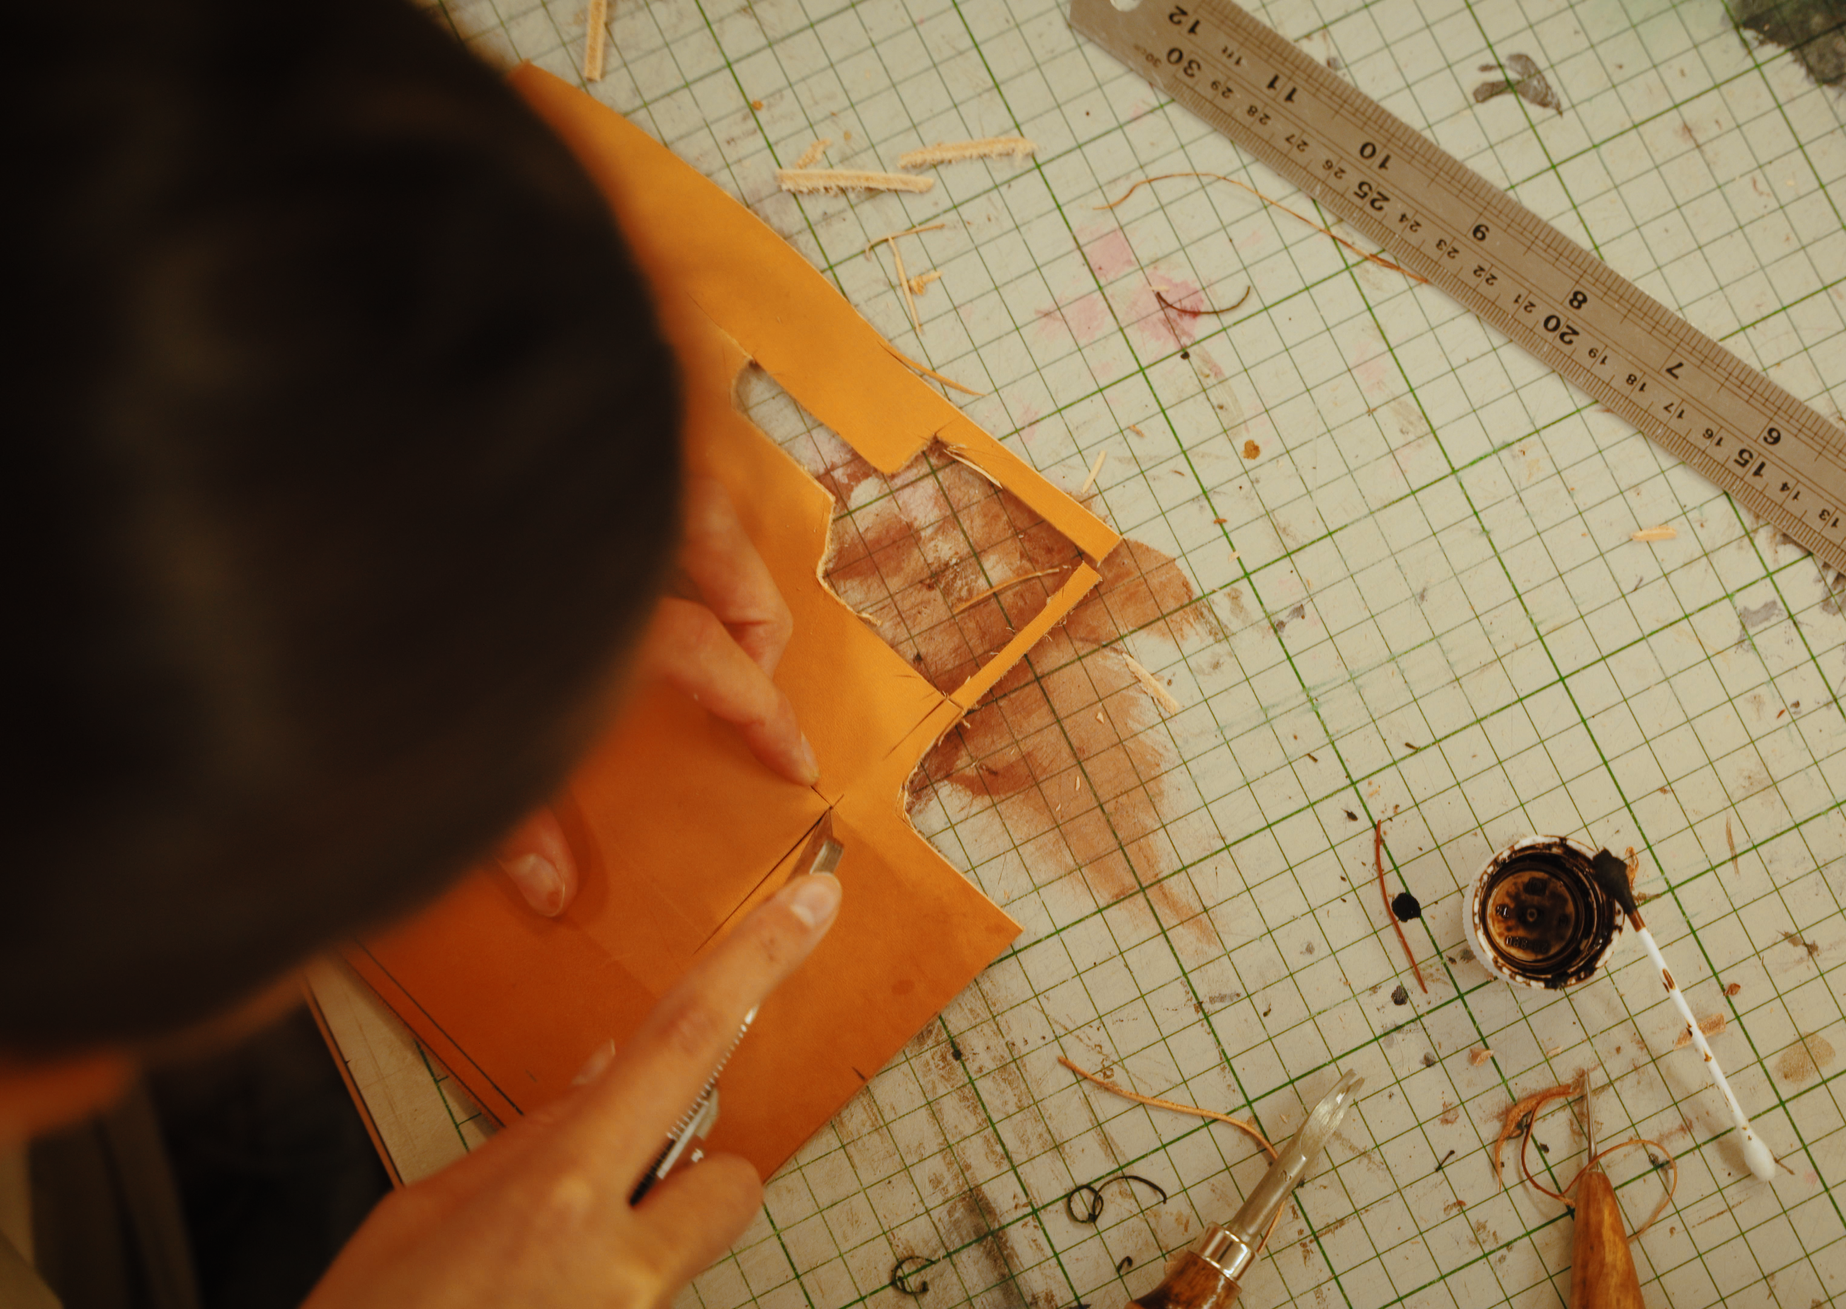
Kompetansebehov
Tradisjonshåndverkets egenart
Ulike formidlings- og undervisingsformer knytet til levende kulturarv
Pedagogiske teorier og kunnskap om barn og unges kognitive og kreative utvikling på et grunnleggende nivå
Tenke relasjonelt rundt planlegging, gjennomføring og vurdering av undervisingsopplegg

Slide 10
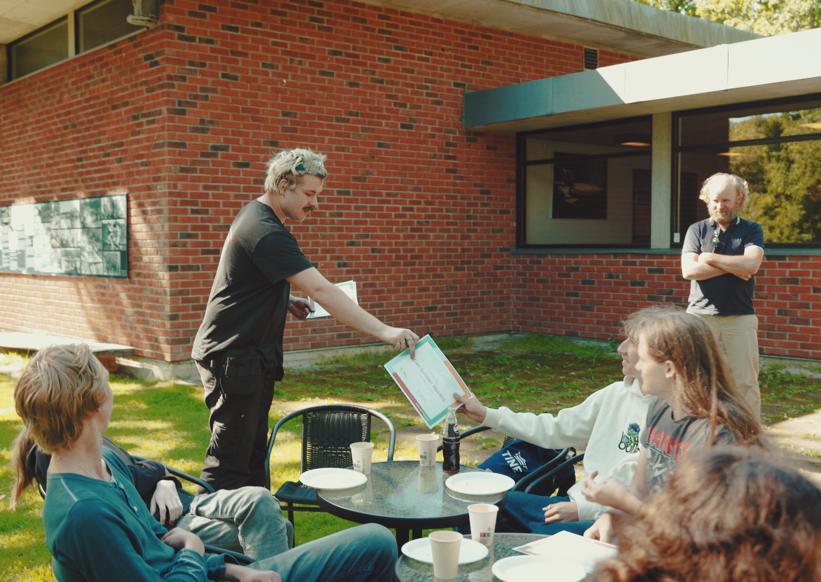
Kulturskolen som en ny samarbeidspartner i en allerede etablert infrastruktur for utdanning i tradisjonshåndverk
Kulturskolen som rekrutteringsarena til tradisjonshåndverk
Kulturskoleundervisning, som en av flere næringsveier for tradisjonshåndverkere

